Slide 1



Slide 2
Oração CF 2020
DEUS, NOSSO PAI, FONTE DA VIDA E PRINCÍPIO DO BEM VIVER, CRIASTES O SER HUMANO E LHE CONFIASTES O MUNDO
COMO UM JARDIM A SER CULTIVADO COM AMOR.
DAI-NOS UM CORAÇÃO ACOLHEDOR PARA ASSUMIR A VIDA COMO DOM E COMPROMISSO.
ABRI NOSSOS OLHOS PARA VER
AS NECESSIDADES DOS NOSSOS IRMÃOS E IRMÃS, SOBRETUDO DOS MAIS POBRES E MARGINALIZADOS.
ENSINAI-NOS A SENTIR VERDADEIRA COMPAIXÃO EXPRESSA NO CUIDADO FRATERNO,
PRÓPRIO DE QUEM RECONHECE NO PRÓXIMO
O ROSTO DO VOSSO FILHO.

Slide 3
INSPIRAI-NOS PALAVRAS E AÇÕES PARA SERMOS CONSTRUTORES DE UMA NOVA SOCIEDADE, RECONCILIADA NO AMOR.
DAI-NOS A GRAÇA DE VIVERMOS
EM COMUNIDADES ECLESIAIS MISSIONÁRIAS, QUE, COMPADECIDAS,
VEJAM, SE APROXIMEM E CUIDEM DAQUELES QUE SOFREM,
A EXEMPLO DE MARIA, A SENHORA DA CONCEIÇÃO APARECIDA,
E DE SANTA DULCE DOS POBRES, ANJO BOM DO BRASIL.
POR JESUS, O FILHO AMADO, NO ESPÍRITO, SENHOR QUE DÁ A VIDA.
AMÉM!

Slide 4
HINO CF 2020
Deus de amor e de ternura, contemplamos
este mundo tão bonito que nos deste. (Cf. Gn 1,2-15; 2,1-25)
Desse Dom, fonte da vida, recordamos: (Cf. SI 36,10)
Cuidadores, guardiões tu nos fizeste. (Cf. Gn 2,15)
Peregrinos, aprendemos nesta estrada
o que o “bom samaritano” ensinou:
Ao passar por uma vida ameaçada,
Ele a viu, compadeceu e cuidou. (Cf. Lc 10,33-34)
2) Toda vida é um presente e é sagrada,
seja humana, vegetal ou animal. (Cf. LS, esp. Cap. IV)
É pra sempre ser cuidada e respeitada,
desde o início até seu termo natural.

Slide 5
Peregrinos, aprendemos nesta estrada
o que o “bom samaritano” ensinou:
Ao passar por uma vida ameaçada,
Ele a viu, compadeceu e cuidou. (Cf. Lc 10,33-34)
3) Tua glória é o homem vivo, Deus da Vida; (Cf. Santo Irineu)
ver felizes os teus filhos, tuas filhas;
é a justiça para todos, sem medida; (Cf. Am 5,24)
É formarmos, no amor, bela Família.
4) Mata a vida o vírus torpe da ganância,
da violência, da mentira e da ambição.
Mas também o preconceito, a intolerância.
O caminho é a justiça e conversão. (Cf. 2Tm 2,22-26)

Slide 7



Igreja e Defesa da vida
1974 “ONDE ESTÁ O TEU IRMÃO?”
1984
“PARA QUE TODOS TENHAM VIDA.”
.

Slide 8


Igreja e Defesa da vida
1985
“PÃO PARA QUEM TEM FOME”.
1994
“A FAMÍLIA COMO VAI?”.

Slide 9


Igreja e Defesa da vida
2000
“NOVO MILÊNIO SEM EXCLUSÕES”
1995
“ERAS TU, SENHOR?!”

Slide 10


Igreja e Defesa da vida
2002
“UMA TERRA SEM MALES”
2004
“ÁGUA, FONTE DE VIDA”

Slide 11


Igreja e Defesa da vida
2005
“FELIZES OS QUE PROMOVEM A PAZ”
2007
“VIDA E MISSÃO NESTE CHÃO”

Slide 12

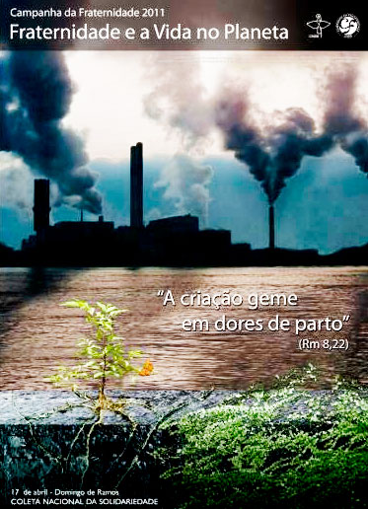
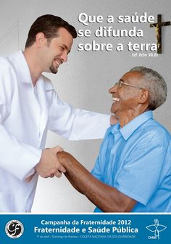
Igreja e Defesa da vida
2008
“ESCOLHE, POIS, A VIDA”
2011
“A CRIAÇÃO ESTÁ GEMENDO COMO EM DORES DE PARTO”
2012
“QUE A SAÚDE SE DIFUNDA SOBRE A TERRA”

Slide 13

Nos convoca a refletir sobre o significado mais profundo da vida e a encontrar caminhos para que esse sentido seja fortalecido e, algumas vezes, até mesmo reencontrado.
Será uma campanha que, olhando transversalmente as diversas realidades, nos interpelará a respeito do sentido que estamos, na prática, atribuindo à vida nas suas diversas dimensões: pessoal, comunitária, social e ecológica.
Se já não somos mais capazes de perceber a desumana dor ao nosso lado, também nós nos tornamos desumanos.

Slide 14
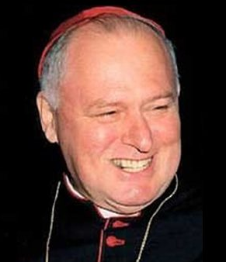
Dom Aloísio Lorscheider – 1971
“Para a eficácia da Campanha da Fraternidade, antes de mais nada, é preciso acreditar nela. E para acreditar nela, é indispensável imbuir-se de sua mística, de sua espiritualidade e dos seus métodos. O estudo atento e equilibrado do documento base será o ponto de partida para a dinamização da campanha.”

Slide 15
IDENTIDADE VISUAL
Reflete o diálogo entre a Igreja e a sociedade.
Estender a mão ao próximo.
População vulnerável, que clama por vida em plenitude.
Pluralidade: população multicultural.
Pelourinho: berço de irmã Dulce e representação de um Brasil de tantos lugares e culturas.
Rua: área comum de encontro e convívio.
Igreja em saída.
P. 113

Slide 16
A ARTE DO CARTAZ
Foi aplicada a técnica de mosaico.
Cada peça desempenha um importante papel para a formação completa do desenho.
Expressa a viva unidade na diversidade de dons e serviços.

Slide 17
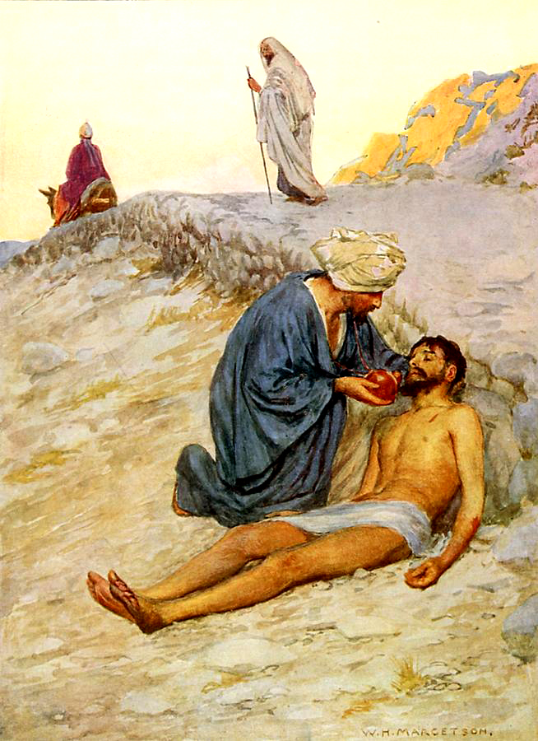
O Bom Samaritano, ícone da compaixão e do cuidado!
(Lc 10, 25-37)
Será o texto bíblico iluminador da Quaresma e destacado na CF deste ano.
Será referência para tudo o que viermos a rezar, refletir e agir durante a Quaresma.
P. 11-19

Slide 18
Lc 10,25-37
Que devo fazer para herdar a vida eterna?
O que está escrito na Lei?
Amarás o Senhor, teu Deus...; e a teu próximo...
Faze isso e viverás.
E quem é o meu próximo?
Parábola do Bom Samaritano...
Qual dos três fez-se o próximo do homem caído?
Aquele que usou de misericórdia...
Vai e faze o mesmo.

Slide 19

O Bom Samaritano, ícone da compaixão e do cuidado!
Sentiu Compaixão:
Modo diferente de olhar;
Modo diferente de perceber aquela realidade;
Se fez próximo do caído;
Gastou seu tempo;
Modificou parcialmente sua viagem;
Não foi indiferente com aquele que sofria diante dele;
Cuidados emergenciais:
Desinfetou as feridas;
Aliviou a dor com o óleo;
Transporta o homem até a hospedaria;
Paga as despesas de sua estada.
Nº 7

Slide 20
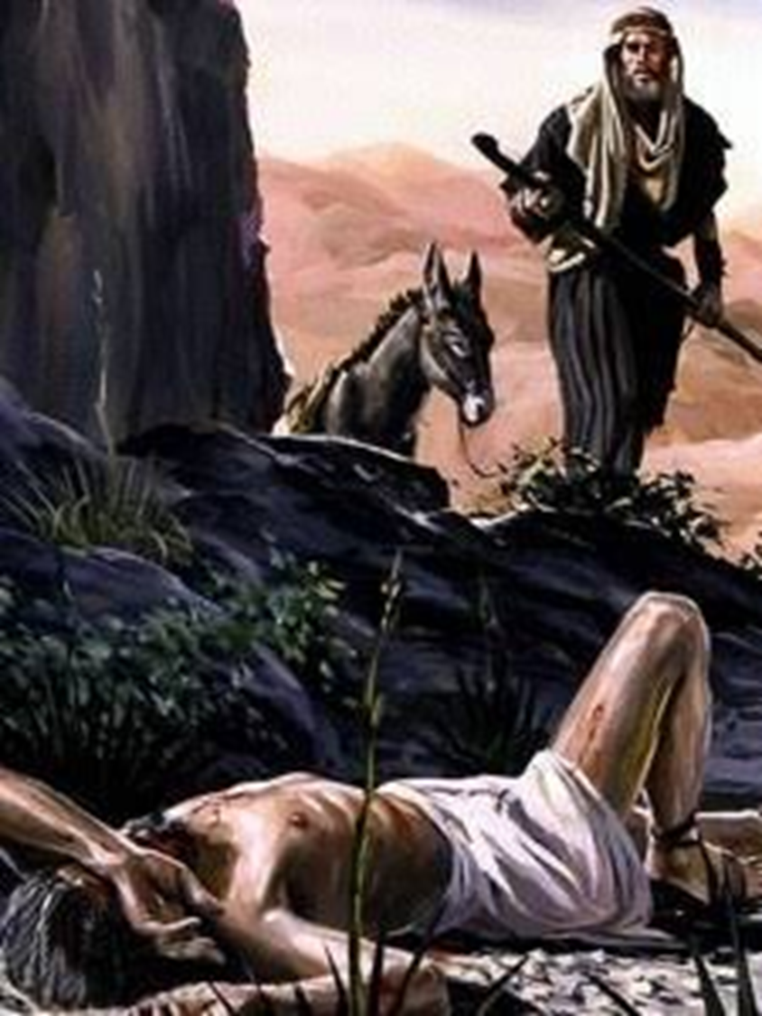
O Bom Samaritano, ícone da compaixão e do cuidado!
O próximo não é apenas alguém com quem possuímos vínculos, mas todo aquele de quem nos aproximamos;
É todo aquele que sofre diante de nós;
Não é a lei que estabelece prioridades, mas a compaixão que impulsiona a fazer pelo outro aquilo que é possível.
Nº 8

Slide 21

O Bom Samaritano, ícone da compaixão e do cuidado!
Não se deve questionar quem é o destinatário do amor.
Importa identificar quem deve amar e não tanto quem deve ser amado.
Não importa quem é o próximo. Importa quem, por compaixão, se torna próximo do outro.

Slide 22

Qual dos três fez-se próximo do homem caído?
Jesus inverte a pergunta do seu interlocutor e também a lógica de muitos de nós.
Cristo nos faz entender que não somos nós que definimos quem é o próximo e quem não é, mas é a pessoa em situação de necessidade a quem devemos reconhecer como próximo e usar de misericórdia para com ela.

Slide 23
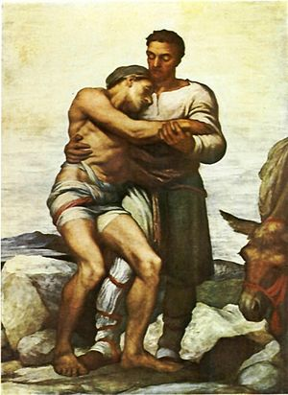
O Bom Samaritano, ícone da compaixão e do cuidado!
O rompimento da indiferença torna o samaritano mais humano.
A compaixão expressa o zelo aos moldes de Deus: aproximar-se e fazer-se útil ao outro. Servi-lo!
Ver, sentir compaixão e cuidar apresenta-se como um autêntico PROGRAMA QUARESMAL.

Slide 24
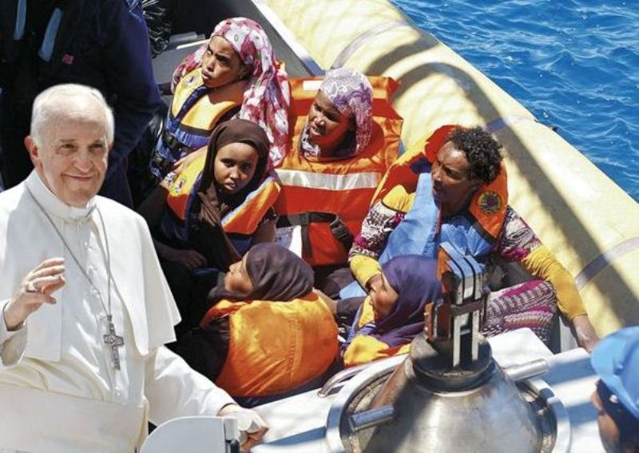
O Bom Samaritano, ícone da compaixão e do cuidado!
“Ser capazes de sentir compaixão: essa é a chave. Essa é a nossa chave. Se, diante de uma pessoa necessitada, você não sente compaixão, o seu coração não se comove, significa que algo não funciona. Fique atento, estejamos atentos. Não nos deixemos levar pela insensibilidade egoística. A capacidade de compaixão se tornou a medida do cristão, ou melhor, do ensinamento de Jesus”.
Nº 11

Slide 25
CF-2020
FRATERNIDADE E VIDA: DOM E COMPROMISSO
Viu, sentiu compaixão e cuidou dele.
VER
JULGAR
AGIR

Slide 26
CF-2020
FRATERNIDADE E VIDA: DOM E COMPROMISSO
Viu, sentiu compaixão e cuidou dele. Lc 10,33-34
Objetivos
  Geral
    Conscientizar,
    - à luz da Palavra de Deus,
    - para o sentido da vida como dom e compromisso,
    - que se traduz em relações de mútuo cuidado entre as pessoas,
    - na família, na comunidade, na sociedade e no planeta, nossa casa comum.
P. 19-20

Slide 27
  Específicos
    Apresentar o sentido da vida proposto por Jesus.
    Propor a compaixão, a ternura e o cuidado.
    Fortalecer a cultura do encontro e da revolução do cuidado.
    Promover e defender a vida da fecundação ao seu fim natural.
    Despertar as famílias para a beleza do amor.
    Preparar os cristãos e as comunidades para anunciar o Reino de Deus.
    Criar espaços para todos perceberem a vida como dom e compromisso.
    Despertar os jovens para a beleza da vida e para cuidar de outros jovens.
    Valorizar, divulgar e fortalecer iniciativas em favor da vida.
    Conscientizar para a vivência da ecologia integral.

Slide 28
CF-2020
FRATERNIDADE E VIDA: DOM E COMPROMISSO
Viu, sentiu compaixão e cuidou dele. Lc 10,33-34
I PARTE (VER)
O OLHAR DE JESUS – ATENÇÃO AOS OUTROS
  A quaresma nos convida a uma profunda conversão e nos põe diante de Jesus, que nos oferece, na parábola do Bom Samaritano, duas formas de olhar:
    Um olhar de sacerdote e levita que vê e passa adiante;
    Um olhar de samaritano que vê e permanece.
    Diante desses olhares, o vida humana em perigo!

Slide 29
CF-2020
FRATERNIDADE E VIDA: DOM E COMPROMISSO
Viu, sentiu compaixão e cuidou dele. Lc 10,33-34
  B) Para uma verdadeira mudança de vida, precisamos aprender a configurar nosso olhar com o de Jesus, com o olhar do Bom Samaritano.
  C) Somente um olhar interessado pelo destino do mundo e do ser humano permitirá experimentar a dor pela situação que rege a história, mas que é superada pelo amor de Deus que a envolve.

Slide 30
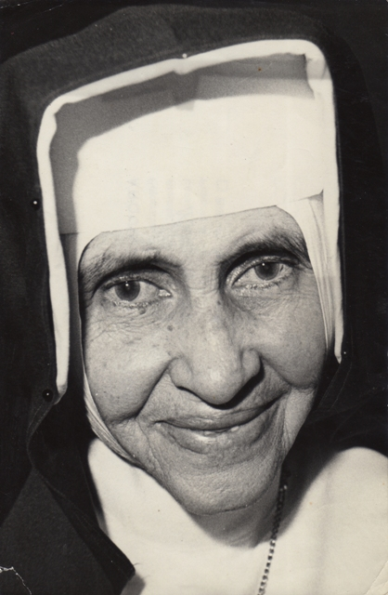
CF-2020
FRATERNIDADE E VIDA: DOM E COMPROMISSO
Viu, sentiu compaixão e cuidou dele. Lc 10,33-34
“Somente contemplando o mundo com os olhos de Deus, é possível perceber e acolher o grito que emerge das várias faces da pobreza e da agonia da criação”. (DGAE, 102)
Nº 27
P. 23-24

Slide 31
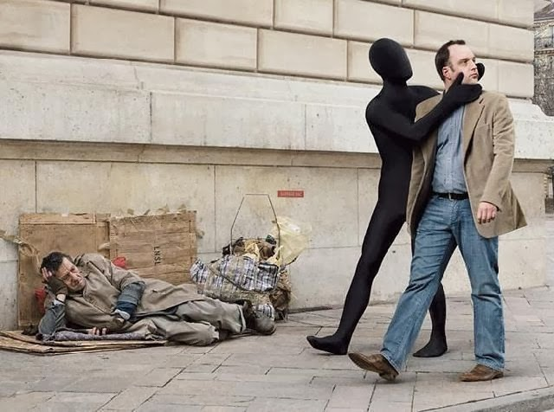
CF-2020
FRATERNIDADE E VIDA: DOM E COMPROMISSO
Viu, sentiu compaixão e cuidou dele. Lc 10,33-34
1.1. O OLHAR DA INDIFERENÇA GERA AMEAÇAS À VIDA (P.25-34)
  1.1.1. O olhar que abandona a vida das pessoas.
  A realidade mostra que serão muitos os esforços para que realmente a vida esteja em primeiro lugar.

Slide 32
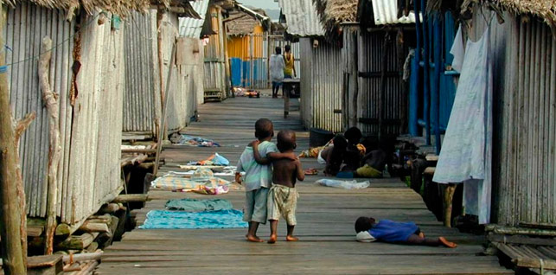
CF-2020
FRATERNIDADE E VIDA: DOM E COMPROMISSO
Viu, sentiu compaixão e cuidou dele. Lc 10,33-34
O OLHAR DA INDIFERENÇA GERA AMEAÇAS À VIDA
    Crianças e adolescentes (Brasil / dados de 2017)
    22,6% das crianças e adolescentes de 0 a 14 anos vivem em situação de extrema pobreza.
Dados: ABRINQ (Fundação)

Slide 33
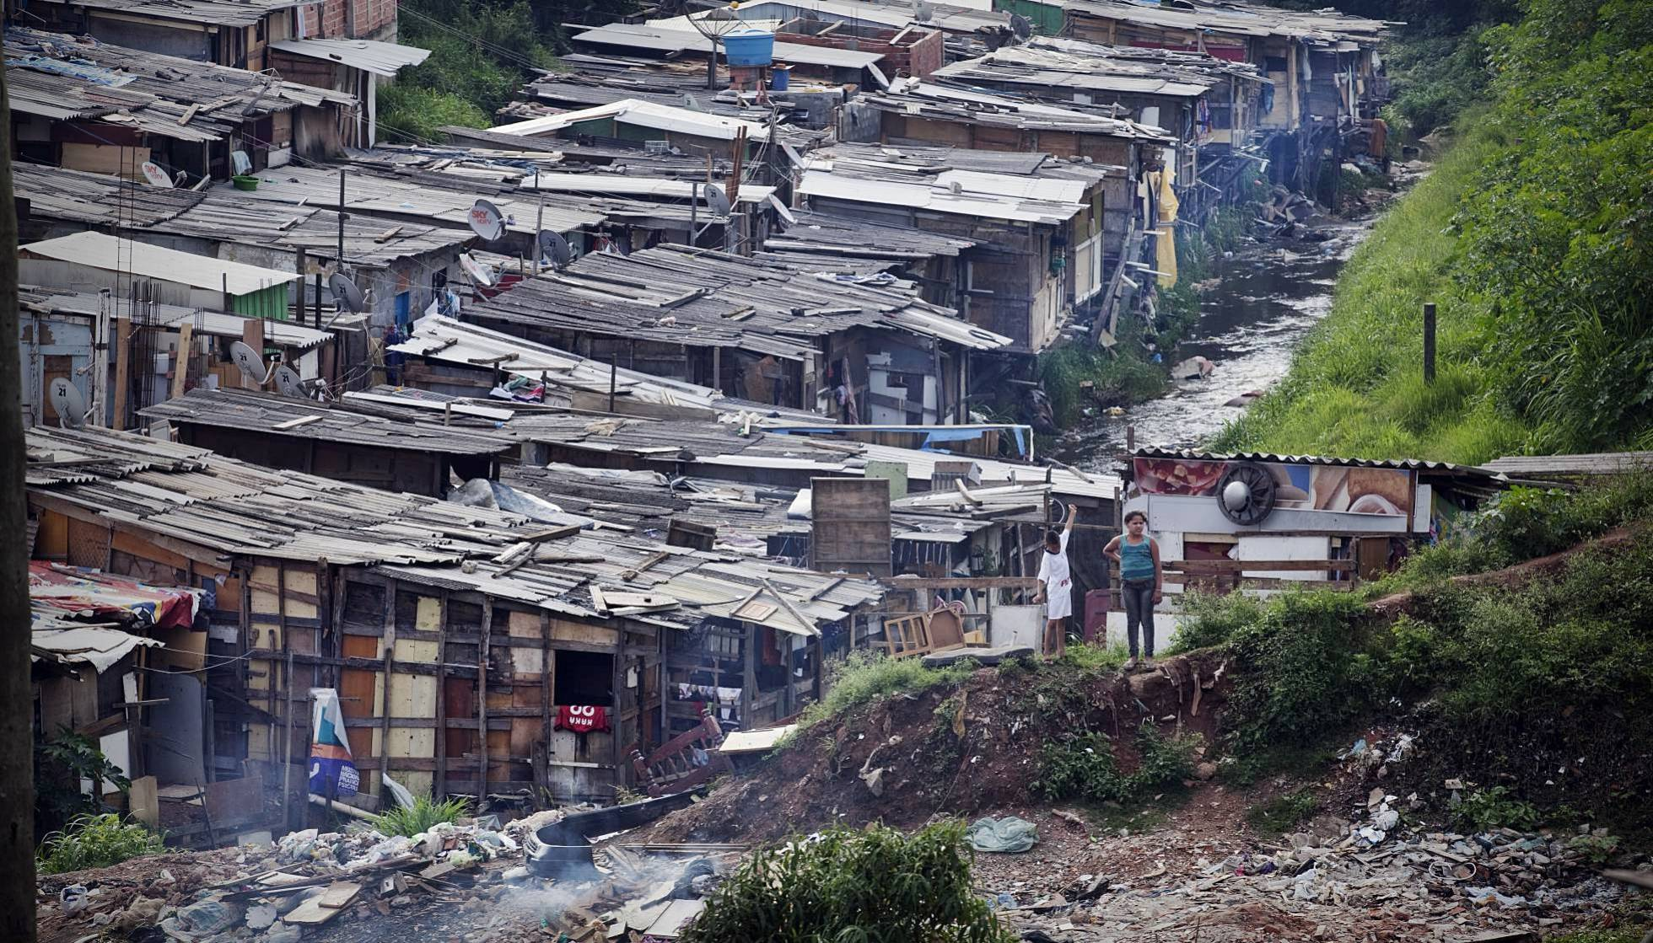
CF-2020
FRATERNIDADE E VIDA: DOM E COMPROMISSO
Viu, sentiu compaixão e cuidou dele. Lc 10,33-34
O OLHAR DA INDIFERENÇA GERA AMEAÇAS À VIDA
    Crianças e adolescentes (Brasil / dados de 2017)
9,4 milhões de menores com renda familiar per capita mensal de ¼ de salário mínimo = R$ 234,25.
Dados: ABRINQ (Fundação)

Slide 34
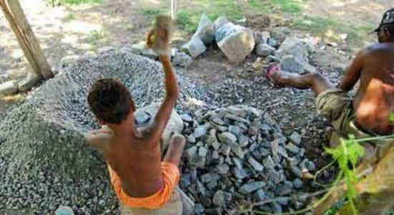
CF-2020
FRATERNIDADE E VIDA: DOM E COMPROMISSO
Viu, sentiu compaixão e cuidou dele. Lc 10,33-34
O OLHAR DA INDIFERENÇA GERA AMEAÇAS À VIDA
    Crianças e adolescentes (Brasil / dados de 2017)
        2,5 milhões de crianças e adolescentes até 17 anos, trabalham.
Dados: ABRINQ (Fundação)

Slide 35
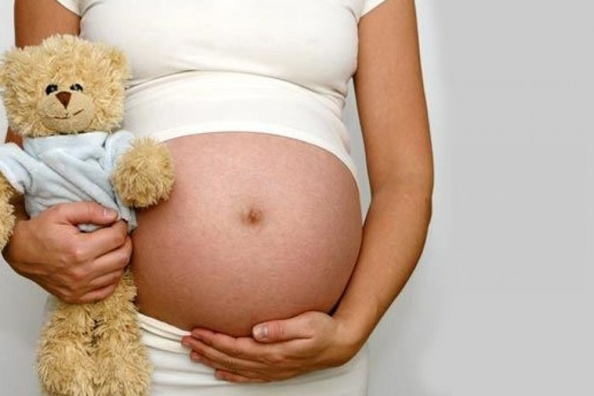
CF-2020
FRATERNIDADE E VIDA: DOM E COMPROMISSO
Viu, sentiu compaixão e cuidou dele. Lc 10,33-34
O OLHAR DA INDIFERENÇA GERA AMEAÇAS À VIDA
    Crianças e adolescentes (Brasil / dados de 2017)
        16,4% das adolescentes são mães antes dos 19 anos.
Dados: ABRINQ (Fundação)

Slide 36
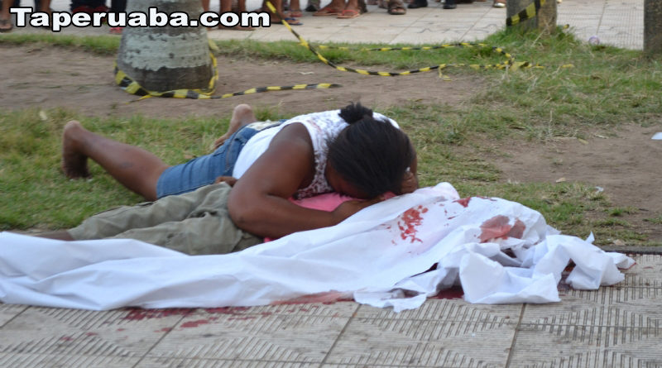
CF-2020
FRATERNIDADE E VIDA: DOM E COMPROMISSO
Viu, sentiu compaixão e cuidou dele. Lc 10,33-34
O OLHAR DA INDIFERENÇA GERA AMEAÇAS À VIDA
    Crianças e adolescentes (Brasil / dados de 2017)
        11,7 mil crianças e adolescentes foram assassinadas.
Fonte: ABRINQ (Fundação)

Slide 37
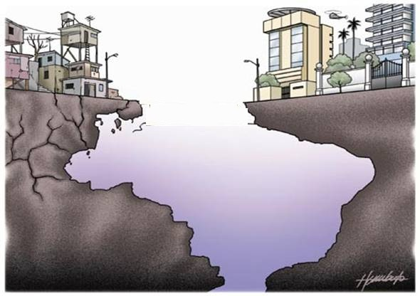
CF-2020
FRATERNIDADE E VIDA: DOM E COMPROMISSO
Viu, sentiu compaixão e cuidou dele. Lc 10,33-34
    Desigualdade social
      Em 2017 o Brasil era o 9º país mais desigual do Planeta em distribuição de renda.
      Foi anunciado recentemente que a taxação em 1% das 36 pessoas mais ricas do mundo acabariam com a fome no mundo.
Fonte: Oxfam

Slide 38
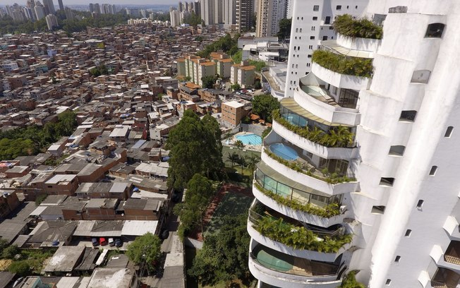
CF-2020
FRATERNIDADE E VIDA: DOM E COMPROMISSO
Viu, sentiu compaixão e cuidou dele. Lc 10,33-34
DESIGUALDADE ECONÔMICA
Dados do IBGE 2018:
Os 50% mais pobres da população brasileira sofreram uma retração de 3,5% nos seus rendimentos do trabalho.
Os 10% de brasileiros mais ricos tiveram crescimento de quase 6% em seus rendimentos do trabalho.
59

Slide 39
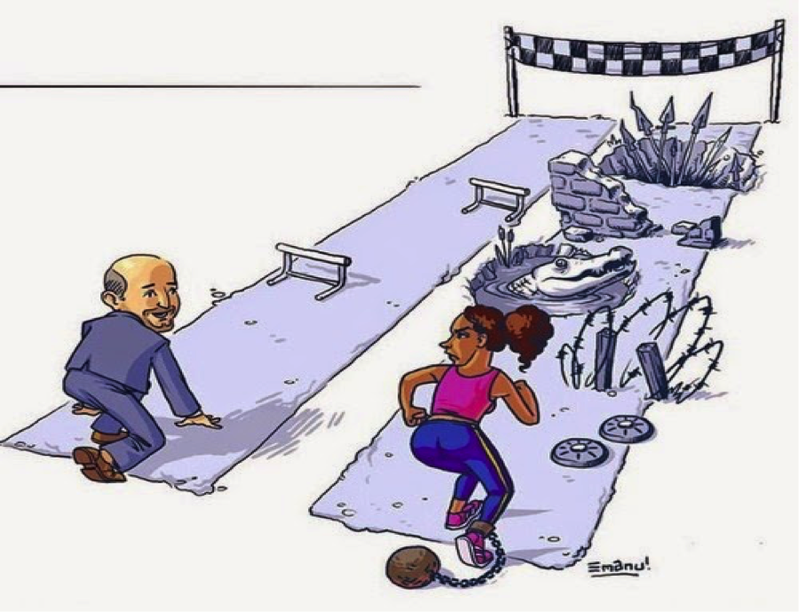
DESIGUALDADE SOCIAL
CF-2020
FRATERNIDADE E VIDA: DOM E COMPROMISSO
Viu, sentiu compaixão e cuidou dele. Lc 10,33-34
CAUSADA PELA FALTA DE ACESSO
À MORADIA, SAÚDE, EDUCAÇÃO, OPORTUNIDADE DE EMPREGO.
60

Slide 40
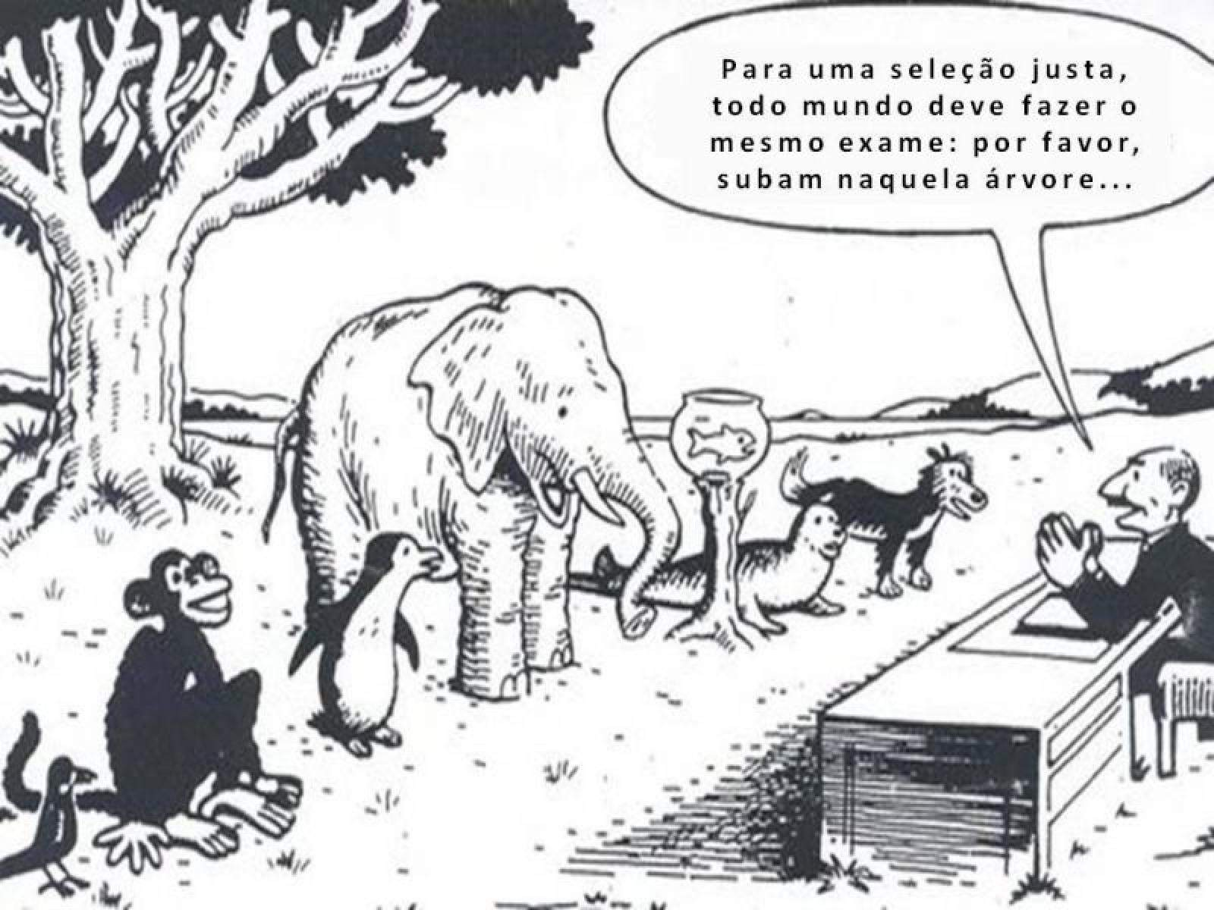
IGUALDADE
X MERITOCRACIA
CF-2020
FRATERNIDADE E VIDA: DOM E COMPROMISSO
Viu, sentiu compaixão e cuidou dele. Lc 10,33-34
61

Slide 41

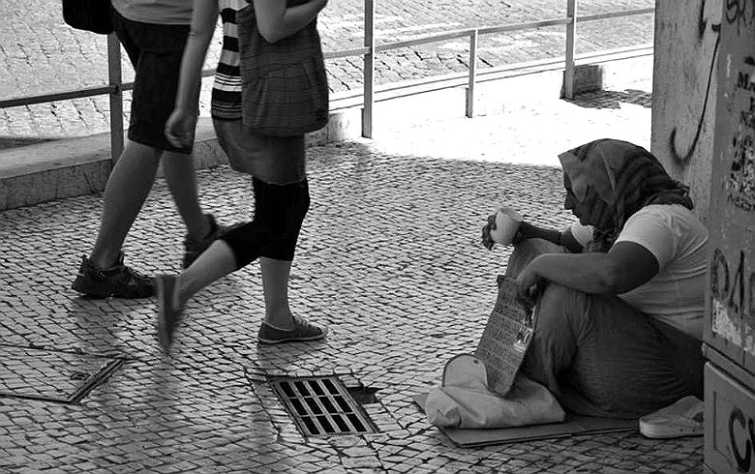
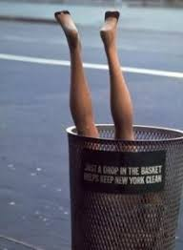
CF-2020
FRATERNIDADE E VIDA: DOM E COMPROMISSO
Viu, sentiu compaixão e cuidou dele. Lc 10,33-34
    A lista dos rostos de pobres não mudou deste 2007, mantendo a invisibilidade, a exclusão e o descarte destas pessoas: nº 32

Slide 42
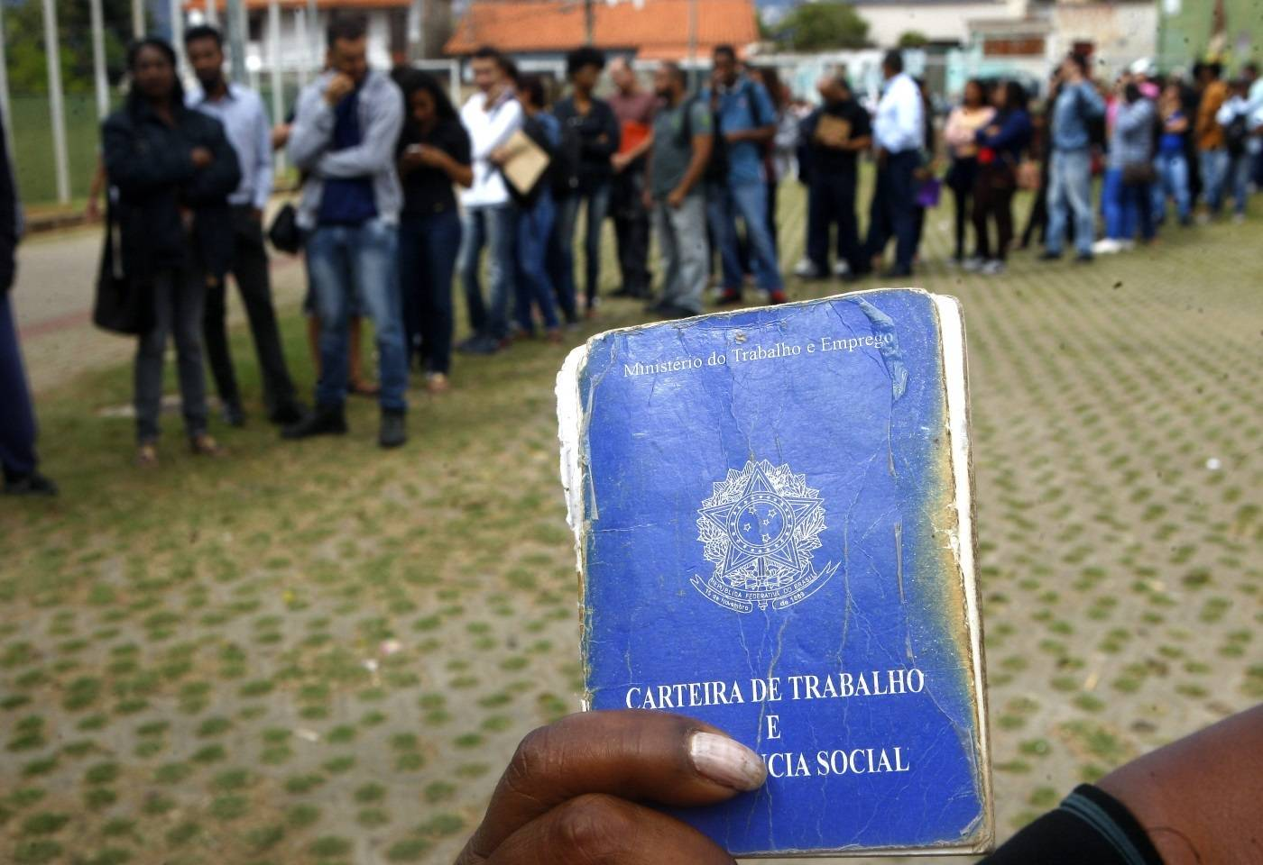
CF-2020
FRATERNIDADE E VIDA: DOM E COMPROMISSO
Viu, sentiu compaixão e cuidou dele. Lc 10,33-34
    Desemprego (IBGE, 2019)
      São 13,4 milhões no último trimestre de 2019.
      1,2 milhões de desempregados a mais do que o primeiro trimestre.

Slide 43
CF-2020
FRATERNIDADE E VIDA: DOM E COMPROMISSO
Viu, sentiu compaixão e cuidou dele. Lc 10,33-34
    Doenças emocionais
    O Brasil é considerado o país mais ansioso e estressado da América Latina.
    Nos últimos 10 anos, o número de pessoas com depressão aumentou 18,4%.
      = Isso corresponde a 322 milhões de indivíduos no mundo. (4,4%)
      = No Brasil, 5,8% dos habitantes sofrem com o problema (12.180.000).
      Os brasileiros com ansiedade são 9,3% da população. (19.530.000)
      (Estas patologias aumentam em situação de pobreza, desemprego, sexualidade desregrada, ruptura de relacionamentos, doenças, álcool, drogas).

Slide 44
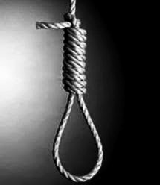
CF-2020
FRATERNIDADE E VIDA: DOM E COMPROMISSO
Viu, sentiu compaixão e cuidou dele. Lc 10,33-34
    Suicídio
      Em 2016, no Brasil, houve 11.433 mortes por suicídio, 31 casos por dia, por enforcamento, intoxicação, arma de fogo.
      O enforcamento aparece como o principal meio de mortes por suicídio, 60% dos óbitos.
      Jovens de 15 a 29 anos são as maiores vítimas, tendo o suicídio como quarta causa nesta faixa etária.

Slide 45
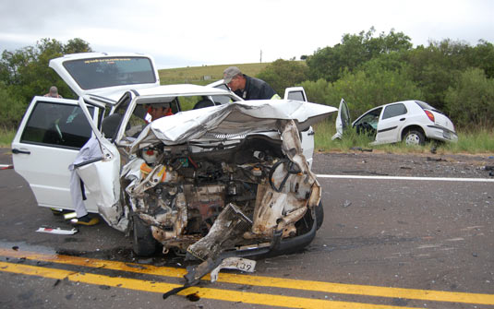
CF-2020
FRATERNIDADE E VIDA: DOM E COMPROMISSO
Viu, sentiu compaixão e cuidou dele. Lc 10,33-34
    Mortes por acidente de trânsito
      No primeiro semestre de 2018, os acidentes de trânsito provocaram 19.398 mil mortes e 20 mil casos de invalidez permanente no país.
      Os principais fatores: falta de educação no trânsito, desrespeito às leis, excesso de velocidade, ingestão de álcool, direção perigosa e uso de celular.

Slide 46
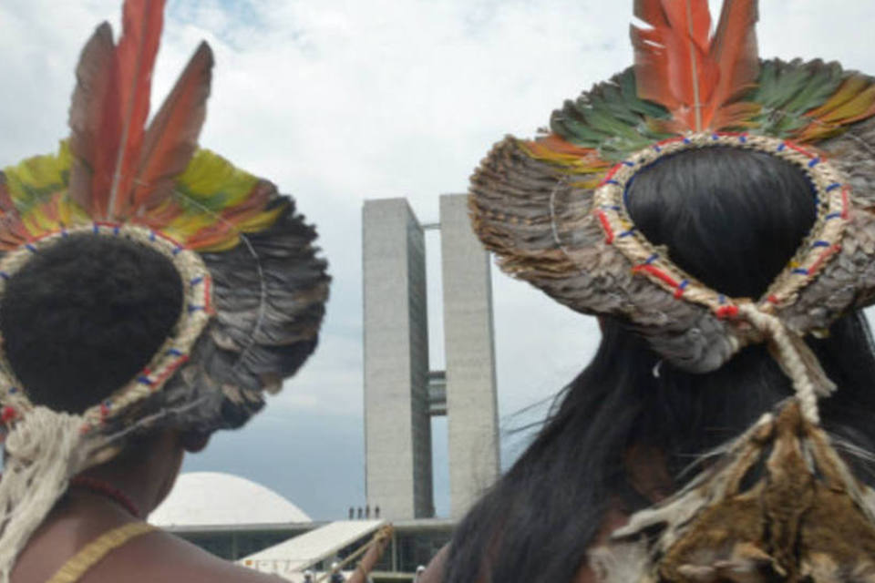
CF-2020
FRATERNIDADE E VIDA: DOM E COMPROMISSO
Viu, sentiu compaixão e cuidou dele. Lc 10,33-34
    Povos indígenas
      No Brasil, os povos indígenas sofrem sucessivas agressões em seus territórios, culturas e vidas. Envolvendo violências físicas, ameaças, preconceitos e homicídios.
      Entre os anos de 2003 e 2018, ocorreram mais de 1.200 assassinatos de indígenas.
      A falta de demarcação e proteção das terras indígenas agravam ainda mais a situação.

Slide 47
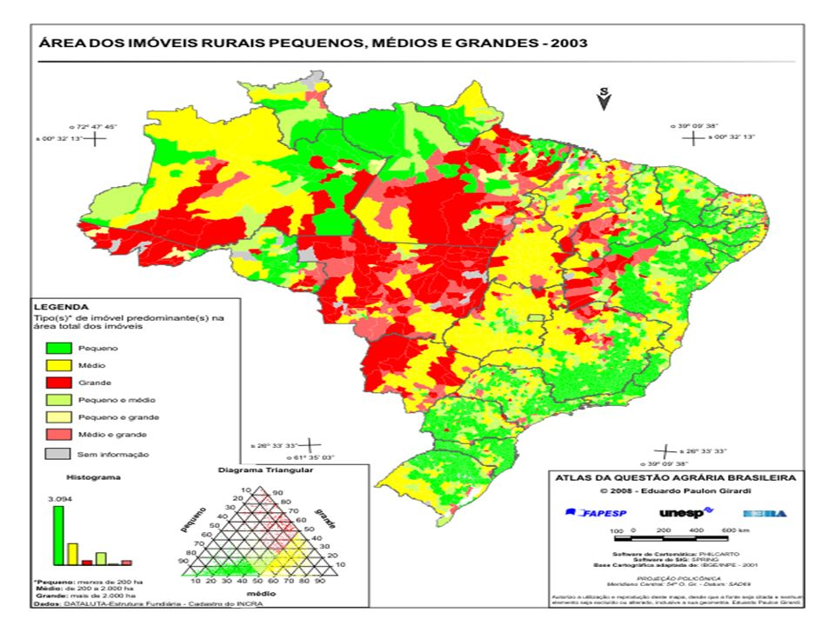
CF-2020
FRATERNIDADE E VIDA: DOM E COMPROMISSO
Viu, sentiu compaixão e cuidou dele. Lc 10,33-34
    Conflito no campo
      Vivemos um cenário de guerra quando lançamos o olhar para os conflitos existentes no campo.
      Conflitos que envolvem terra, água, trabalho, garimpo e violências contra a pessoa como assassinatos, ameaças, agressões, prisões...
      Em 2018 os conflitos chegaram a uma área de 39,4 milhões de hectares. 4,6% do território nacional em disputa.

Slide 48
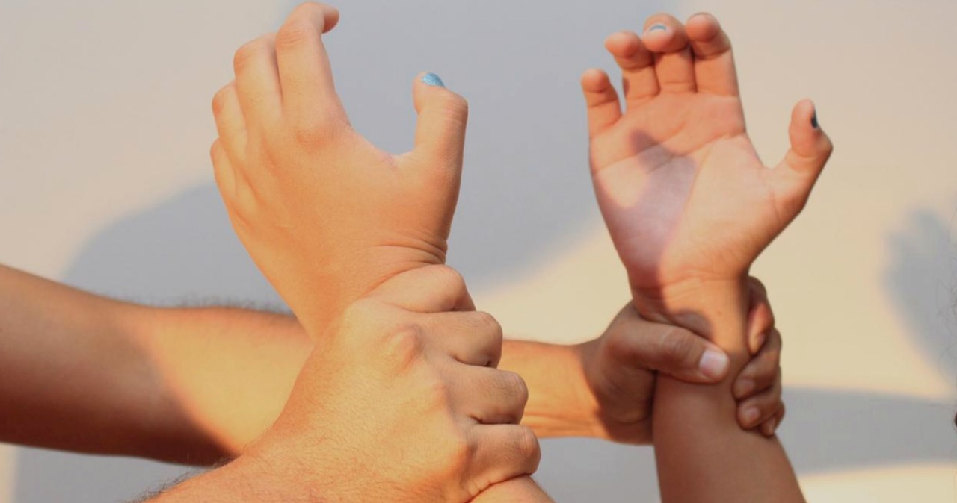
CF-2020
FRATERNIDADE E VIDA: DOM E COMPROMISSO
Viu, sentiu compaixão e cuidou dele. Lc 10,33-34
    Feminicídio
      No Brasil, em 2017, foram assassinadas 1.133 mulheres.
      O Atlas da violência 2018 apontou uma possível relação entre machismo e racismo.

Slide 49

CF-2020
FRATERNIDADE E VIDA: DOM E COMPROMISSO
Viu, sentiu compaixão e cuidou dele. Lc 10,33-34
    Meios de comunicação e redes sociais
      Confundem as pessoas, iludem as famílias, atraem os jovens para uma mentalidade permissiva e propostas que excluem pessoas.
      A banalização da vida alcançou o mundo virtual por meio das fake News, dos perfis falsos, notícias caluniosas e cheias de ódio.

Slide 50
CF-2020
FRATERNIDADE E VIDA: DOM E COMPROMISSO
Viu, sentiu compaixão e cuidou dele. Lc 10,33-34
    Meios de comunicação e redes sociais
      Às vezes, pretendendo defender outros mandamentos, ignora-se sem piedade o oitavo: “não levantar falsos testemunhos” e destrói-se sem piedade a imagem alheia.

Slide 51
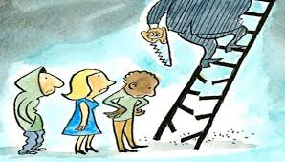
CF-2020
FRATERNIDADE E VIDA: DOM E COMPROMISSO
Viu, sentiu compaixão e cuidou dele. Lc 10,33-34
INDIVIDUALISMO
O individualismo marca de tal maneira as relações, que a vida corre o risco de ser vista não mais como Dom de Compromisso, mas como um peso ou como algo de que a pessoa possa dispor a seu bel prazel.
Ignoram-se os direitos humanos, abrindo brecha para a intolerância política, religiosa e cultural, raiz de fundamentalismos, de preconceitos e de discriminações.
Nº 52

Slide 52
CF-2020
FRATERNIDADE E VIDA: DOM E COMPROMISSO
Viu, sentiu compaixão e cuidou dele. Lc 10,33-34
    Ineficiência e omissão do Estado
    Aumenta a importância do Estado como guardião da vida, Estado este mais voltado para o aspecto econômico.
    O Estado tem indispensavelmente uma função social e esta função tem que ser cumprida hoje, com efetivo equilíbrio entre o econômico e o social, por meio de políticas públicas.
    A omissão do Estado o equipara àqueles que promovem a morte como nos casos de guerra.
    A incapacidade do Estado em frear a violência contribui para a banalização do mal, e favorece grupos de extermínio e poderes paralelos.

Slide 53

CF-2020
FRATERNIDADE E VIDA: DOM E COMPROMISSO
Viu, sentiu compaixão e cuidou dele. Lc 10,33-34
  1.1.2. O olhar que destrói a natureza
    Articulada ao desrespeito ao ser humano, encontra-se a agressão à natureza.
    Quando falamos de meio ambiente, fazemos referência também a uma particular relação: a relação entre a natureza e a sociedade que a habita.
    Isto impede-nos de considerar a natureza como algo separado de nós ou como uma mera moldura da vida. (LS, 139)

Slide 54
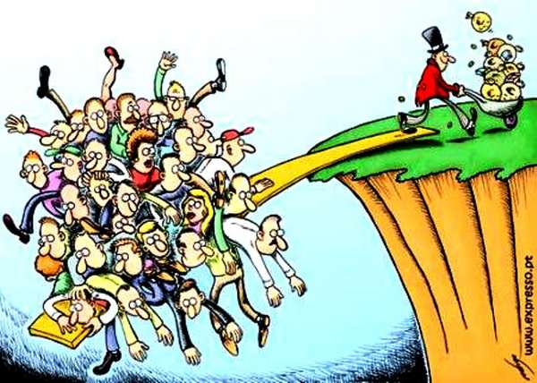
CF-2020
FRATERNIDADE E VIDA: DOM E COMPROMISSO
Viu, sentiu compaixão e cuidou dele. Lc 10,33-34
O olhar que destrói a natureza
    O domínio da economia que retira o olhar da pessoa como centro, é o motor da desigualdade social que agride a vida do ser humano e do planeta.

Slide 55

CF-2020
FRATERNIDADE E VIDA: DOM E COMPROMISSO
Viu, sentiu compaixão e cuidou dele. Lc 10,33-34
O olhar que destrói a natureza
    Da mesma forma, afrontam a vida ambiental e humana, o agronegócio e as monoculturas não sustentáveis, com o uso, agora, quase indiscriminado, de agrotóxicos, eufemisticamente chamados de “defensores agrícolas”.

Slide 56
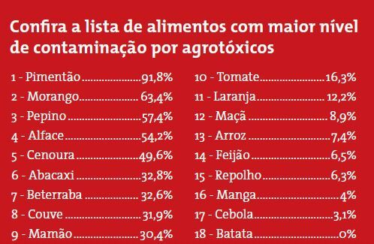
CF-2020
FRATERNIDADE E VIDA: DOM E COMPROMISSO
Viu, sentiu compaixão e cuidou dele. Lc 10,33-34

Slide 57
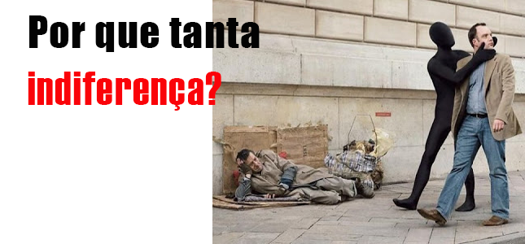
CF-2020
FRATERNIDADE E VIDA: DOM E COMPROMISSO
Viu, sentiu compaixão e cuidou dele. Lc 10,33-34
  1.1.3. O olhar da indiferença exclui a vida
    A vida é agredida porque o lucro está acima da pessoa humana, o mercado é ídolo que seduz para o consumismo, e atropela os pobres, sem constrangimento, impondo a indiferença e a “cultura” da invisibilidade e do descartável.
    (EG, 52-62)

Slide 58
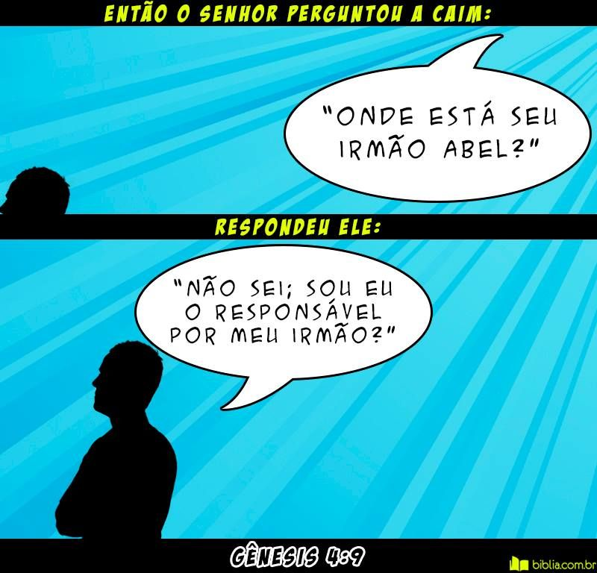
CF-2020
FRATERNIDADE E VIDA: DOM E COMPROMISSO
Viu, sentiu compaixão e cuidou dele. Lc 10,33-34
Em uma sociedade profundamente marcada pelos traços de Caim, Deus novamente nos pergunta “Onde está (...) teu irmão? (Gn 4,9)

Slide 59

CF-2020
FRATERNIDADE E VIDA: DOM E COMPROMISSO
Viu, sentiu compaixão e cuidou dele. Lc 10,33-34
A Campanha da Fraternidade deseja fermentar uma cultura de cuidado, da responsabilidade, da memória e da proximidade, estabelecendo uma aliança contra todo tipo de indiferença e ódio.

Slide 60

CF-2020
FRATERNIDADE E VIDA: DOM E COMPROMISSO
Viu, sentiu compaixão e cuidou dele. Lc 10,33-34
Estaremos marcados para conviver com a indiferença e o ódio?
Ou seremos capazes de encontrar caminhos de superação?

Slide 61
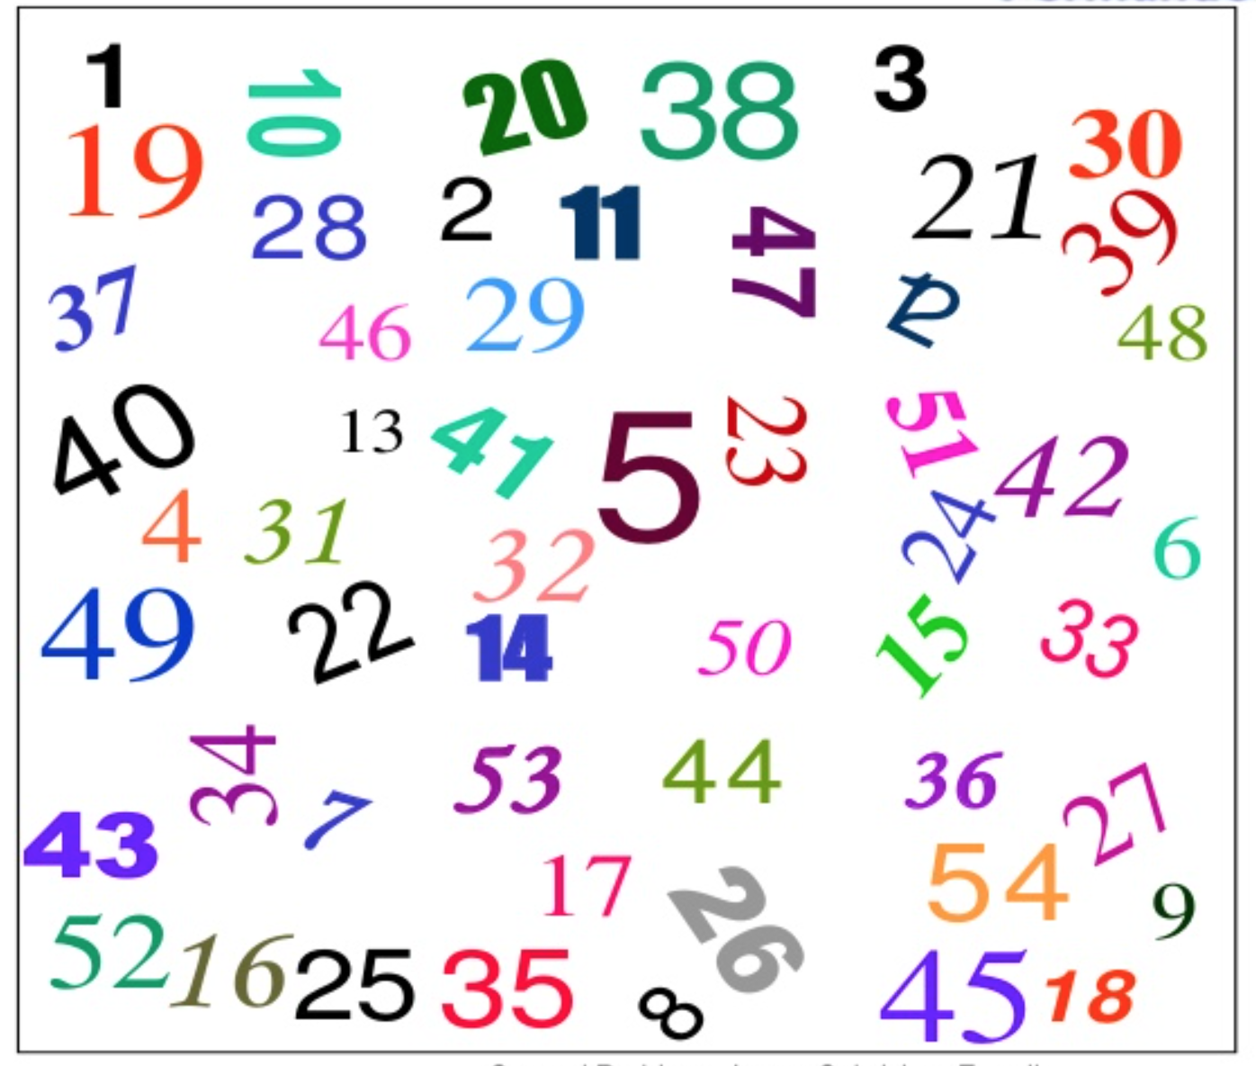

Slide 62
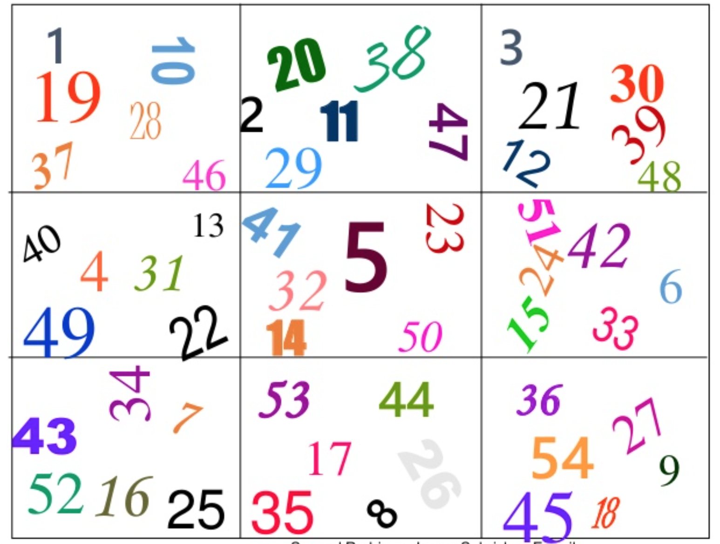

Slide 63
CF-2020
FRATERNIDADE E VIDA: DOM E COMPROMISSO
Viu, sentiu compaixão e cuidou dele. Lc 10,33-34
  1.1.4. O olhar da solidariedade social
    Não podemos esquecer o testemunho de quem defende a vida atuando em diversas entidades, nos Conselhos de Direitos, Ong’s, nos Movimentos Sociais e Populares, nos Sindicatos, as Associações de Bairros e em muitas outras organizações comprometidas com a vida.

Slide 64
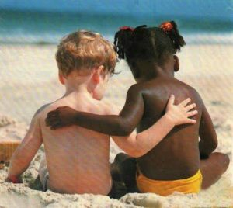
CF-2020
FRATERNIDADE E VIDA: DOM E COMPROMISSO
Viu, sentiu compaixão e cuidou dele. Lc 10,33-34
“ENSINAR A AMAR” É PRATICAR O NOVO HUMANISMO
“A única arma para melhorar o Planeta é a Educação com ética.
Ninguém nasce odiando outra pessoa pela cor da pele,
por sua origem, ou ainda por sua religião.
Para odiar, as pessoas precisam aprender,
e se podem aprender a odiar,
podem ser ensinadas a amar” (Nelson Mandela).

Slide 65
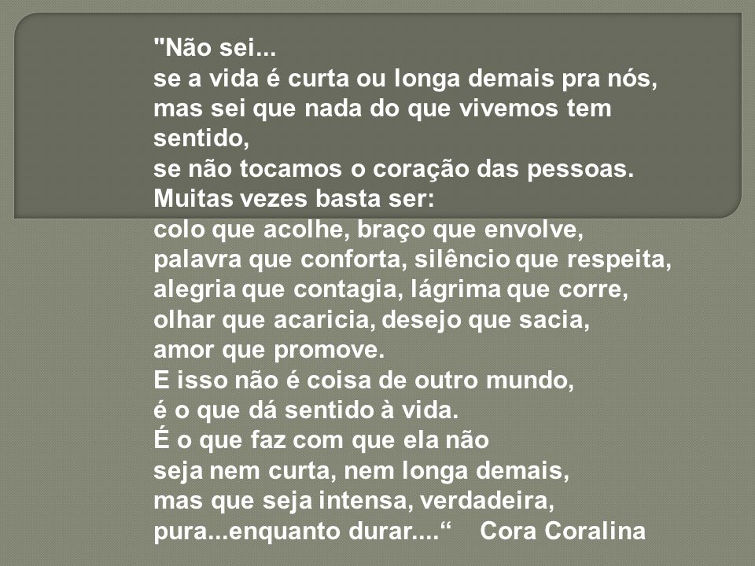
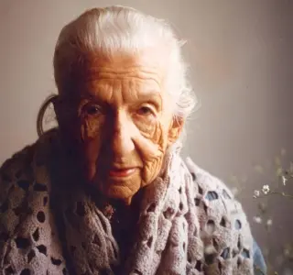
1889 - 1985

Slide 66
CF-2020
FRATERNIDADE E VIDA: DOM E COMPROMISSO
Viu, sentiu compaixão e cuidou dele. Lc 10,33-34
Fim do “VER”

Slide 68

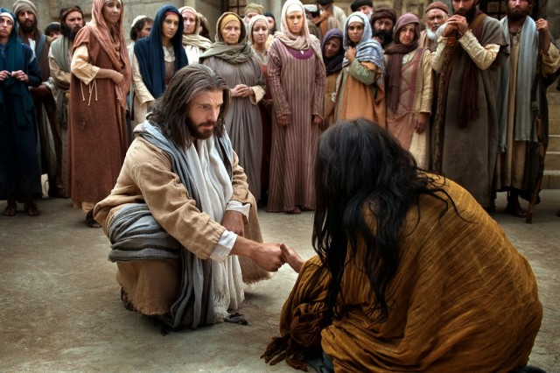
CF-2020
FRATERNIDADE E VIDA: DOM E COMPROMISSO
Viu, sentiu compaixão e cuidou dele. Lc 10,33-34
II PARTE (JULGAR)
2. Compaixão de Jesus – romper com a indiferença
x

Slide 69
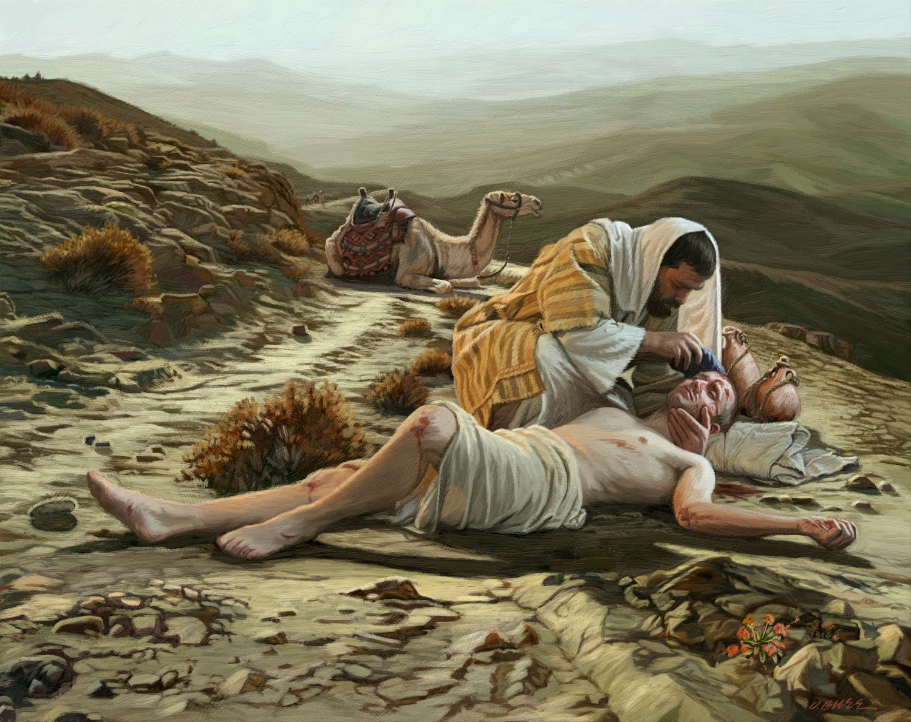
CF-2020
FRATERNIDADE E VIDA: DOM E COMPROMISSO
Viu, sentiu compaixão e cuidou dele. Lc 10,33-34
Na parábola do Bom Samaritano, o olhar que Jesus nos ensinou é o olhar daquele que se compromete com o outro.
Um olhar interessado, não em si mesmo, mas no bem do próximo, seja ele quem for...
Se faz próximo do necessitado.

Slide 70
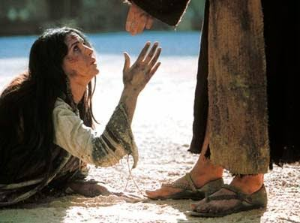
CF-2020
FRATERNIDADE E VIDA: DOM E COMPROMISSO
Viu, sentiu compaixão e cuidou dele. Lc 10,33-34
Um olhar compassivo que reconhece a dignidade de cada um e procura resgatar a imagem e semelhança no rosto de homens e mulheres desfigurados pelo pecado. (Gn 1,26)
Nesta Quaresma somos convocados a exercitar esse olhar de Jesus.

Slide 71
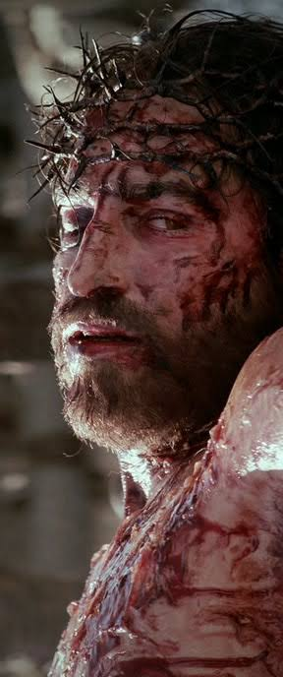
Do alto do madeiro, viu e perdoou todos os pecados ... Lc 23,34
Esse novo olhar precisa gerar e promover a vida, defende-la e dela cuidar desde a fecundação até a plenitude.
O Espirito Santo é o auxílio que garante a continuidade do olhar de Cristo no nosso olhar e nos impulsiona a ver a dignidade humana e de toda a obra da criação conforme o beneplácito de Deus.
Nº 84

Slide 72

CF-2020
FRATERNIDADE E VIDA: DOM E COMPROMISSO
Viu, sentiu compaixão e cuidou dele. Lc 10,33-34
Ainda que vejamos ameaças à vida, existem também muitos olhares de compaixão, ternura, amor, solidariedade, carinho: olhares de fraternidade.

Slide 73
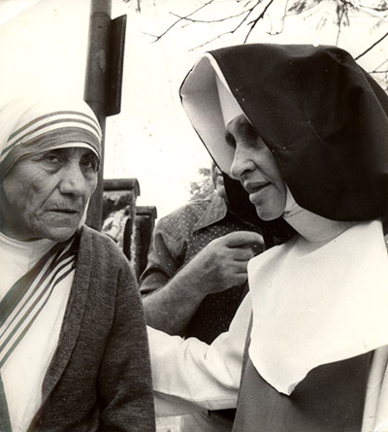
CF-2020
FRATERNIDADE E VIDA: DOM E COMPROMISSO
Viu, sentiu compaixão e cuidou dele. Lc 10,33-34
“O importante é fazer a caridade, não falar de caridade. Compreender o trabalho em favor dos necessitados como missão escolhida por Deus”.
(Santa Dulce dos Pobres)

Slide 74
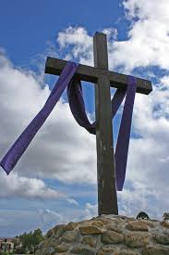
Quaresma
A Quaresma se mostra como tempo importante para a reflexão sobre a misericórdia e a compaixão.
...Somos todos chamados a percorrer o mesmo caminho do bom samaritano, que é a figura de Cristo. (Papa Francisco)
Nº 85

Slide 75
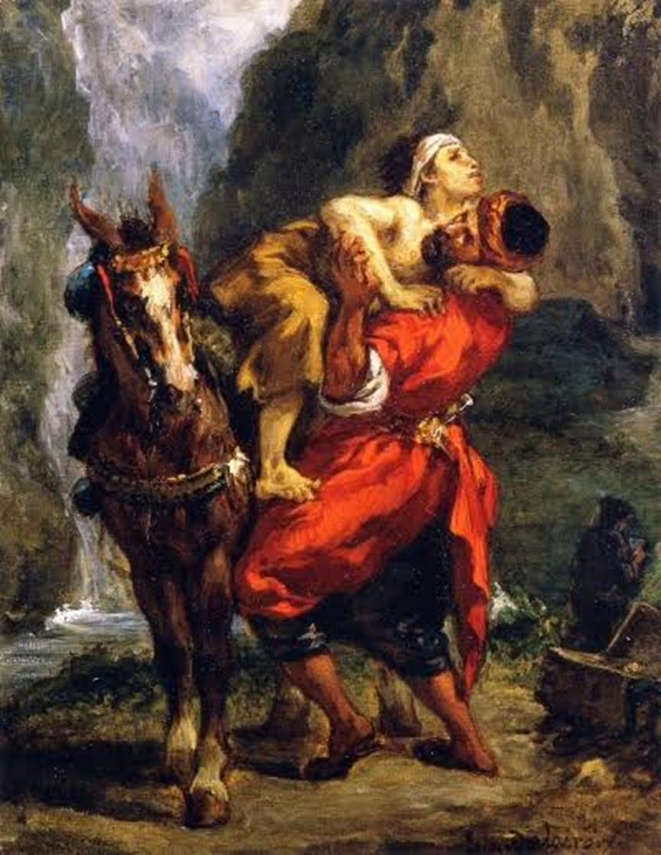
Centralidade da parábola
“encheu-se de compaixão”. (Lc 10,33)
Explica o Papa: “o seu coração, as suas vísceras comoveram-se! Eis a diferença. Os outros dois viram, mas os seus corações permaneceram fechados, insensíveis. Ao contrário, o coração do samaritano estava sintonizado com o coração do próprio Deus”.
Nº 86

Slide 76

Compaixão quer dizer ‘padecer com’.

Slide 77
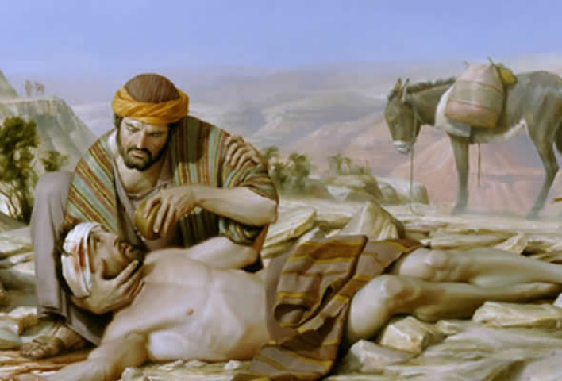
CF-2020
FRATERNIDADE E VIDA: DOM E COMPROMISSO
Viu, sentiu compaixão e cuidou dele. Lc 10,33-34
O samaritano agiu com verdadeira misericórdia e foi capaz de assumir a dor do outro provendo tudo o que lhe era necessário.
Na compaixão não há incertezas, não se titubeia, não existe indiferença, pois trata-se de ter, em nós, os mesmo sentimentos de Cristo (Fl 2,5).
Nº 91

Slide 78
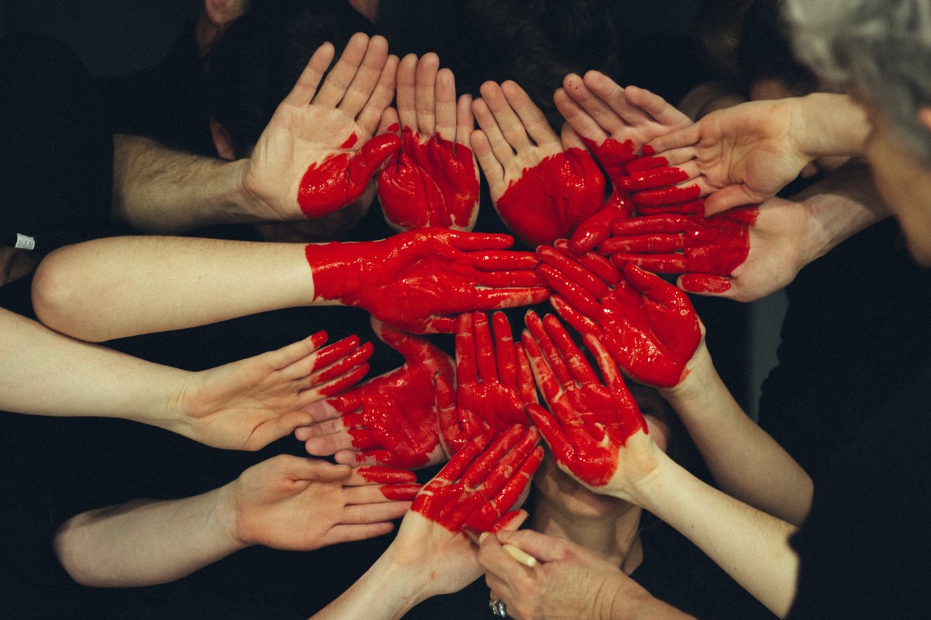
2.1. Compaixão é ter mais coração nas mãos
“Se houvesse mais amor, o mundo seria outro; se nós amássemos mais, haveria menos guerra. Tudo está resumido nisto: Dê o máximo de si em favor do seu irmão, e, assim sendo, haverá paz na terra”.
(Santa Dulce dos Pobres)

Slide 79
CF-2020
FRATERNIDADE E VIDA: DOM E COMPROMISSO
Viu, sentiu compaixão e cuidou dele. Lc 10,33-34
Na história da Igreja, temos exemplos de homens e mulheres que, pelo encontro com Jesus Cristo, testemunharam o verdadeiro sentido da compaixão.

Slide 80
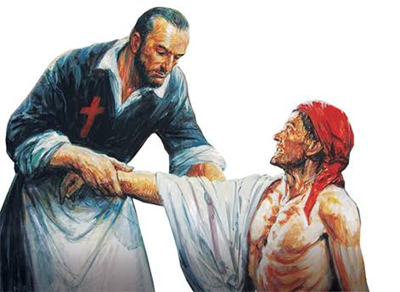
São Camilo de Lellis (+ 14 de julho de 1614)
Dizia aos cuidadores dos enfermos:
“Colocai mais coração nessas mãos!”

Slide 81
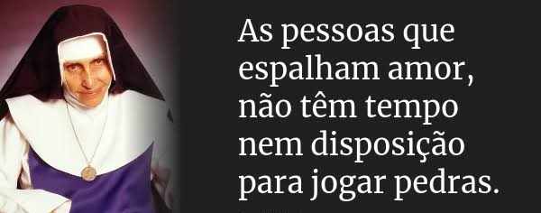
Santa Dulce dos Pobres (+ 13 de março de 1992)

Slide 82

Zilda Arns (+ 12 de janeiro de 2010)

Slide 83
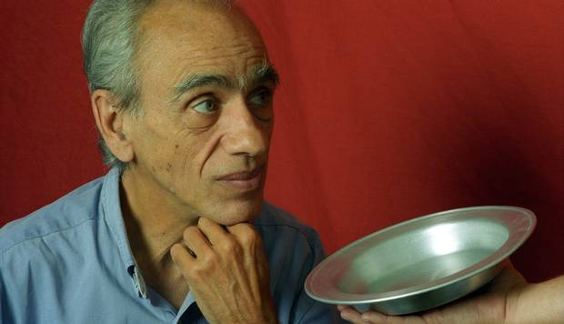
Herbert José de Sousa – Betinho (+ 09 de agosto de 1997)
“Falar em democracia quando existem milhões de pessoas passando fome, é puro cinismo“.

Slide 84
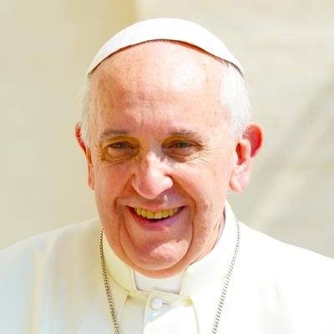
Papa Francisco (Gaudete et Exsultate, 101)
“Mas é nocivo e ideológico também o erro das pessoas que vivem suspeitando do compromisso social dos outros...ou então relativizam-no como se houvesse outras coisas mais importantes...
Não podemos nos propor um ideal de santidade que ignore a injustiça deste mundo... (nº 95)

Slide 85

CF-2020
FRATERNIDADE E VIDA: DOM E COMPROMISSO
Viu, sentiu compaixão e cuidou dele. Lc 10,33-34
O que estamos fazendo com tantos recursos, tantas tecnologias, tantos avanços científicos?
Estamos acomodados em nossa zona de conforto, ou temos coragem de termos em nós os mesmos sentimentos de Jesus, fazendo de nossas vidas uma oferta generosa da presença de Deus?

Slide 86
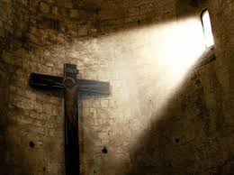
CF-2020
FRATERNIDADE E VIDA: DOM E COMPROMISSO
Viu, sentiu compaixão e cuidou dele. Lc 10,33-34
Compaixão é ter mais justiça no coração
A justiça divina revelada na cruz de Cristo é a medida de Deus, porque nasce do amor e se realiza no amor, produzindo frutos de salvação.

Slide 87


Nesta perspectiva, a CF 2020, ao tratar da vida como Dom e Compromisso, nos convida a uma conversão pessoal, comunitária, social e conceitual em relação à justiça que nutrimos.

Slide 88
2.3. A caridade: verdadeiro sentido da vida
Somente a caridade pode animar e modificar o agir social no contexto de um mundo cada vez mais complexo.
É necessário redescobrir a caridade como força capaz de suscitar novas vias de enfrentamento dos problemas do mundo de hoje renovando estruturas, organizações sociais e ordenamentos jurídicos.
A caridade social nos leva a amar o bem comum e a buscar efetivamente o bem de todas as pessoas, consideradas não só individualmente, mas também na dimensão social que as uni (DSI, 207)

Slide 89

A omissão dos cristãos nesse campo pode trazer gravíssimas consequências para a ação transformadora na Igreja e no mundo. (DGAE 2019-2023, 107)

Slide 90

A Quaresma é um tempo propício para discernirmos se, de fato, estamos diante de uma fantasia ou em face ao sentido mais profundo do nosso existir.
A justiça misericordiosa está na nossa origem e no nosso destino.
Fomos criados por um amor gratuito para um dia nos apresentarmos diante desse mesmo amor, levando conosco o que tivermos praticado ou não (Mt 25,31-45)

Slide 91

2.4. Cuidar é ter mais ternura na vida
O coração do cuidador, repleto de ternura, é um coração sofrido e, por isso mesmo, indignado quando percebe que o sofrimento poderia ser facilmente evitado.

Slide 92

2.5. A boa-nova do cuidado da vida
As novas formas de pobreza e de miséria:
Desespero da falta de sentido;
Tentação das drogas;
Solidão na velhice ou na doença;
Marginalização ou discriminação social

Slide 93
2.5. A boa-nova do cuidado da vida
O cristão que se debruça sobre esse cenário deve aprender a fazer o seu ato de fé em Cristo, decifrando o apelo que Ele lança a partir deste mundo de pobreza.
É hora de pensar e ser solidário com quem sofre, de tal modo que o gesto de ajuda seja sentido não como esmola humilhante, mas como partilha fraterna. (NMI, 50)

Slide 94

2.6. Ecologia integral
Deus oferece a todos o ambiente natural!
Usufruir desse bem implica responsabilidade pessoal frente a toda a humanidade, particularmente frente aos pobres e às gerações futuras.

Slide 95

2.6. Ecologia integral
O caminho que a Igreja indica é o desenvolvimento da “aliança entre ser humano e ambiente, que deve ser espelho do amor criador de Deus”.

Slide 96

2.7. O desafio do sentido
O que é a pessoa humana?
Qual o sentido e a finalidade da vida?
De onde provêm os inúmeros sofrimentos?
Como alcançar a almejada felicidade?
Como promover a paz de modo definitivo?

Slide 97
2.7. O desafio do sentido
Conhecer e redescobrir o sentido da vida e traduzir esse conhecimento em atitudes é um dos maiores desafios de nosso tempo. (157)

Slide 98

Evangelii Gaudium, 87
“...Não precisamos de um projeto de poucos para poucos, ou de uma minoria esclarecida ou testemunhal que se aproprie de um sentimento. Trata-se de um acordo para viver juntos, de um pacto social e cultural”.

Slide 99
CF-2020
FRATERNIDADE E VIDA: DOM E COMPROMISSO
Viu, sentiu compaixão e cuidou dele. Lc 10,33-34
O caminho espera seus pés, meus pés.
Os pés de quem quiser.
O caminho, não sai do lugar.
Ele está.
Os pés movimentam o chão.
O caminho não escolhe os pés.
Mas os pés escolhem o caminho.
Os pés esperam o desejo.
O desejo se entrega ao tempo.
O tempo não espera.
O tempo brinca, sem pressa.
(Paula Santisteban)
Poema

Slide 100
Fim do “JULGAR”

Slide 102

À DESCOBERTA DO AMOR
Ensaia um sorriso
e oferece-o a quem não teve nenhum.
Agarra um raio de sol
e desprende-o onde houver noite.
Descobre uma nascente
e nela limpa quem vive na lama.
Toma uma lágrima
e pousa-a em quem nunca chorou.
Ganha coragem
e dá-a a quem não sabe lutar.
Inventa a vida
e conta-a a quem nada compreende.
Enche-te de esperança
e vive á sua luz.
Enriquece-te de bondade
e oferece-a a quem não sabe dar.
Vive com amor
e fá-lo conhecer ao Mundo.

Slide 103
CF-2020
FRATERNIDADE E VIDA: DOM E COMPROMISSO
Viu, sentiu compaixão e cuidou dele. Lc 10,33-34
Três pecados contra a missão
1. "Quando, num lamento sem fim, continuamos a dizer que está tudo mal, no mundo e na Igreja”.
2. "Quando caímos escravos dos medos que imobilizam e nos deixamos paralisar pelo ‘sempre se fez assim’".
3. “Quando vivemos a vida como um peso e não como um dom; quando, no centro, estamos nós com as nossas fadigas, não os irmãos e irmãs que esperam ser amados”.

Slide 104

CF-2020
FRATERNIDADE E VIDA: DOM E COMPROMISSO
Viu, sentiu compaixão e cuidou dele. Lc 10,33-34
III PARTE (AGIR)
3. O cuidar de Jesus – disposição em servir

Slide 105

CF-2020
FRATERNIDADE E VIDA: DOM E COMPROMISSO
Viu, sentiu compaixão e cuidou dele. Lc 10,33-34
Aprendemos com o Bom Samaritano que o meu próximo é aquele que eu me achego.
É aquele a quem dedico cuidado. É aquele com quem tenho a alegria de compartilhar o caminho da vida.

Slide 106
CF-2020
FRATERNIDADE E VIDA: DOM E COMPROMISSO
Viu, sentiu compaixão e cuidou dele. Lc 10,33-34
Não basta aproximar de qualquer modo.
É preciso descer da montaria e oferecê-la a quem está caído a beira do caminho e precisa ser conduzido à hospedaria.

Slide 107

CF-2020
FRATERNIDADE E VIDA: DOM E COMPROMISSO
Viu, sentiu compaixão e cuidou dele. Lc 10,33-34
Agir como o bom samaritano supõe um novo aprendizado: empregar nossos melhores recursos, humanos, materiais e espirituais, para que aqueles que estão desfigurados pela dor possam reencontrar, com o auxílio da fraternidade, a dignidade da vida.

Slide 108

CF-2020
FRATERNIDADE E VIDA: DOM E COMPROMISSO
Viu, sentiu compaixão e cuidou dele. Lc 10,33-34
“Cuida dele, e o que gastares a mais, eu o pagarei quando eu voltar.” (Lc 10,35).

Slide 109
Com a Campanha da Fraternidade, somos convidados a proclamar em todo país que a vida, Dom e Compromisso, é essencialmente samaritana!

Slide 110

CF-2020
FRATERNIDADE E VIDA: DOM E COMPROMISSO
Viu, sentiu compaixão e cuidou dele. Lc 10,33-34
As duas bacias da Semana Santa!

Slide 111


CF-2020
FRATERNIDADE E VIDA: DOM E COMPROMISSO
Viu, sentiu compaixão e cuidou dele. Lc 10,33-34
Não necessitamos de novos Pilatos, que buscam iludidamente justificar a indiferença e a omissão diante da dor do próximo. Necessitamos de corações semelhantes ao coração de Jesus, que se curvou sensivelmente à dor de toda a humanidade e dela cuidou. “Pondo-Se de joelhos diante dos outros para os lavar; mas, logo a seguir, diz aos discípulos: ‘Sereis felizes se o puserdes em prática’. ” (Jo 13, 17).

Slide 112

CF-2020
FRATERNIDADE E VIDA: DOM E COMPROMISSO
Viu, sentiu compaixão e cuidou dele. Lc 10,33-34
Redescobrindo as águas do nosso Batismo, as águas da bacia do lava-pés e, com elas, os gestos que tocam a vida da Igreja, precisamos colocar em atitudes a beleza de uma Igreja em saída. Para isso, é preciso ousadia e criatividade; dedicação e compromisso, a fim de que a vida seja valorizada em todas as suas formas e expressões. (170)

Slide 113

CF-2020
FRATERNIDADE E VIDA: DOM E COMPROMISSO
Viu, sentiu compaixão e cuidou dele. Lc 10,33-34
Evangelização e promoção humana
Há uma íntima conexão ente evangelização e promoção humana que se deve exprimir e desenvolver em toda a ação evangelizadora.

Slide 114
CF-2020
FRATERNIDADE E VIDA: DOM E COMPROMISSO
Viu, sentiu compaixão e cuidou dele. Lc 10,33-34
Neste cenário é preciso primeirear, ter iniciativa! (EG, 24).
O Evangelho nos apresenta um belo horizonte para a ação:
A) Não basta ter sensibilidade diante de quem sofre, é preciso tomar iniciativa, não se contentando em atender apenas aos que chegam. (Lc 15,1-7: a ovelha perdida).
B) É preciso sair em busca dos que não têm mais forças para chegar até nós.

Slide 115

CF-2020
FRATERNIDADE E VIDA: DOM E COMPROMISSO
Viu, sentiu compaixão e cuidou dele. Lc 10,33-34
Quais foram nossas últimas iniciativas concretas em favor da vida e da dignidade de alguém?
O que nos motiva a servir àqueles a quem chamamos de irmãos?

Slide 116

CF-2020
FRATERNIDADE E VIDA: DOM E COMPROMISSO
Viu, sentiu compaixão e cuidou dele. Lc 10,33-34
É necessário promover a solidariedade com os sofredores como sinal privilegiado a interpelar e a permitir o diálogo com o mundo que aí está.
Junto aos que sofrem, a Igreja é chamada a reproduzir a imagem do Bom Samaritano (DGAE, 174)

Slide 117

CF-2020
FRATERNIDADE E VIDA: DOM E COMPROMISSO
Viu, sentiu compaixão e cuidou dele. Lc 10,33-34
Falar da beleza da vida é resgatar os gestos e ações de fraternidade que colocam o amor em ação.
A Campanha da Fraternidade nada mais é do que o amor organizado, que resgata e promove a vida e a dignidade da pessoa a partir da proclamação do Evangelho.

Slide 118

CF-2020
FRATERNIDADE E VIDA: DOM E COMPROMISSO
Viu, sentiu compaixão e cuidou dele. Lc 10,33-34
3.1. Um compromisso com a vida
Quando vivemos a mística de nos aproximar dos outros com a intenção de procurar o seu bem, ampliamos o nosso interior para receber os mais belos dons do Senhor.

Slide 119

CF-2020
FRATERNIDADE E VIDA: DOM E COMPROMISSO
Viu, sentiu compaixão e cuidou dele. Lc 10,33-34
3.2. Um compromisso pessoal

Slide 120


CF-2020
FRATERNIDADE E VIDA: DOM E COMPROMISSO
Viu, sentiu compaixão e cuidou dele. Lc 10,33-34
A conversão pastoral é fruto da conversão pessoal.
“Vai e faze o mesmo” (Lc 10,37)
Nº 184

Slide 121

CF-2020
FRATERNIDADE E VIDA: DOM E COMPROMISSO
Viu, sentiu compaixão e cuidou dele. Lc 10,33-34
Por mais que tenhamos desafios pessoais e comunitários, jamais podemos nos acomodar diante deles.
É preciso pessoas de fé no deserto para indicar o caminho da terra prometida, mantendo assim viva a esperança de muitos.

Slide 122

CF-2020
FRATERNIDADE E VIDA: DOM E COMPROMISSO
Viu, sentiu compaixão e cuidou dele. Lc 10,33-34
No deserto somos chamados a ser pessoas-cântaro para dar de beber aos outros.
Às vezes o cântaro se transforma em uma pesada cruz, mas foi precisamente na Cruz que o Senhor se entregou a nós como fonte de água viva.

Slide 123

CF-2020
FRATERNIDADE E VIDA: DOM E COMPROMISSO
Viu, sentiu compaixão e cuidou dele. Lc 10,33-34
Como discípulos missionários que vivem em Cristo, devemos sempre recordar das palavras de Santa Teresa de Calcutá:
Nº 186

Slide 124

CF-2020
FRATERNIDADE E VIDA: DOM E COMPROMISSO
Viu, sentiu compaixão e cuidou dele. Lc 10,33-34
3.3. Uma renovação familiar
Uma das causas da crise que vem crescendo e se desenvolvendo no coração das nações é o ataque desenfreado contra a família, santuário da vida.
A família é o lugar onde a vida, dom de Deus, pode ser convenientemente acolhida e protegida contra os múltiplos ataques a que está exposta... (CA, 39)
Nº 187

Slide 125

CF-2020
FRATERNIDADE E VIDA: DOM E COMPROMISSO
Viu, sentiu compaixão e cuidou dele. Lc 10,33-34
É imprescindível reafirmar o valor da família e motivar, organizar, ainda mais , a Pastoral Familiar em todos os lugares e ambientes, como resposta a esse desafio de tornar nossos lares, nossas casas comunidade de fé, de ternura e de cuidado para com a vida.

Slide 126

CF-2020
FRATERNIDADE E VIDA: DOM E COMPROMISSO
Viu, sentiu compaixão e cuidou dele. Lc 10,33-34
Visitar as famílias que passaram por experiências de violência ou que perderam familiares nessa situação;
Atenção especial aos pais que têm filhos dependentes de drogas;
Acompanhamento de famílias em situação de violência reincidentes;
Acompanhamento nos momentos de luto com a luz da fé no Ressuscitado.

Slide 127

CF-2020
FRATERNIDADE E VIDA: DOM E COMPROMISSO
Viu, sentiu compaixão e cuidou dele. Lc 10,33-34
Cuidar dos viúvos e viúvas motivando grupos de apoio, de oração e de suporte em situações de abandono;
Organizar a formação e o incentivo a grupos de famílias missionárias pela vida.

Slide 128
CF-2020
FRATERNIDADE E VIDA: DOM E COMPROMISSO
Viu, sentiu compaixão e cuidou dele. Lc 10,33-34
Na Exortação Apostólica AMORIS LAETITIA, sobre o amor na família, no nº 254, ele nos diz:
"Compreendo a angústia de quem perdeu uma pessoa amada, um cônjuge com quem partilhou tantas coisas.... A viuvez é uma experiência particularmente difícil (...) Alguns mostram que sabem canalizar as próprias energias com dedicação ainda maior para os filhos e para os netos, encontrando nesta expressão de amor uma nova missão educativa“.

Slide 129

CF-2020
FRATERNIDADE E VIDA: DOM E COMPROMISSO
Viu, sentiu compaixão e cuidou dele. Lc 10,33-34
3.4. Em Comunidades Eclesiais Missionárias
Anunciar Jesus não é um ato individual, mas compromisso de toda uma comunidade que experimenta o amor do Ressuscitado e deseja comunica-lo a todos.
Não se pode separar a vida em comunidade da ação missionária, como se uma só dessas dimensões bastasse.

Slide 130

CF-2020
FRATERNIDADE E VIDA: DOM E COMPROMISSO
Viu, sentiu compaixão e cuidou dele. Lc 10,33-34
Em Comunidades Eclesiais Missionárias
A comunidade gera vida pela proclamação da Palavra e pela vivência da fraternidade.

Slide 131
Modelo de ficha de planejamento pastoral simplificada
Ação pastoral | Objetivo | Atividades | Responsáveis | Destinatários | Local | Período
 |  |  |  |  | Nas residências | De fevereiro a dezembro de 2018
Pastoral Da escuta | Escutar, acolher e fazer encaminha-mentos | Escutas semanais nas comunidades | Equipes da pastoral da escuta | Pessoas que procurarem a paróquia | No interior da igreja | De fevereiro a dezembro de 2018
Ir ao encontro
dos
afastados
Visitas semanais em domicílios
Agentes da pastoral da visitação;
Afastados; distanciados, etc.
Pastoral
da visitação

Slide 132
CF-2020
FRATERNIDADE E VIDA: DOM E COMPROMISSO
Viu, sentiu compaixão e cuidou dele. Lc 10,33-34
O caminho espera seus pés, meus pés.
Os pés de quem quiser.
O caminho, não sai do lugar.
Ele está.
Os pés movimentam o chão.
O caminho não escolhe os pés.
Mas os pés escolhem o caminho.
Os pés esperam o desejo.
O desejo se entrega ao tempo.
O tempo não espera.
O tempo brinca, sem pressa.
(Paula Santisteban)
Poema

Slide 133


